Slide 1
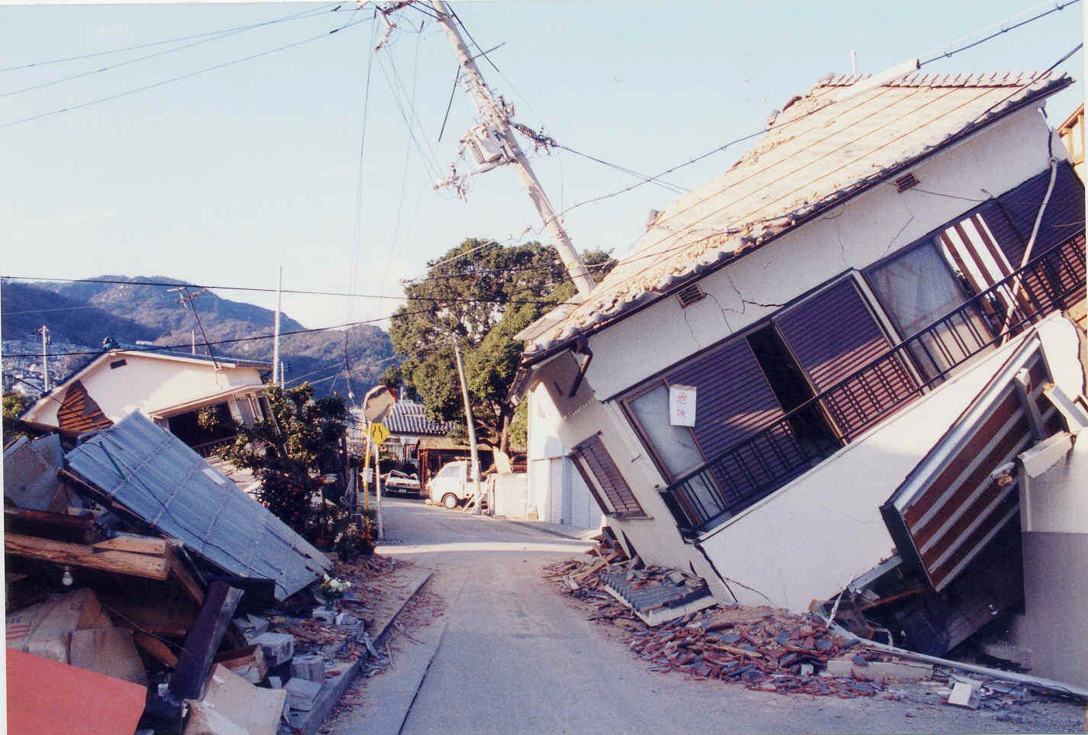
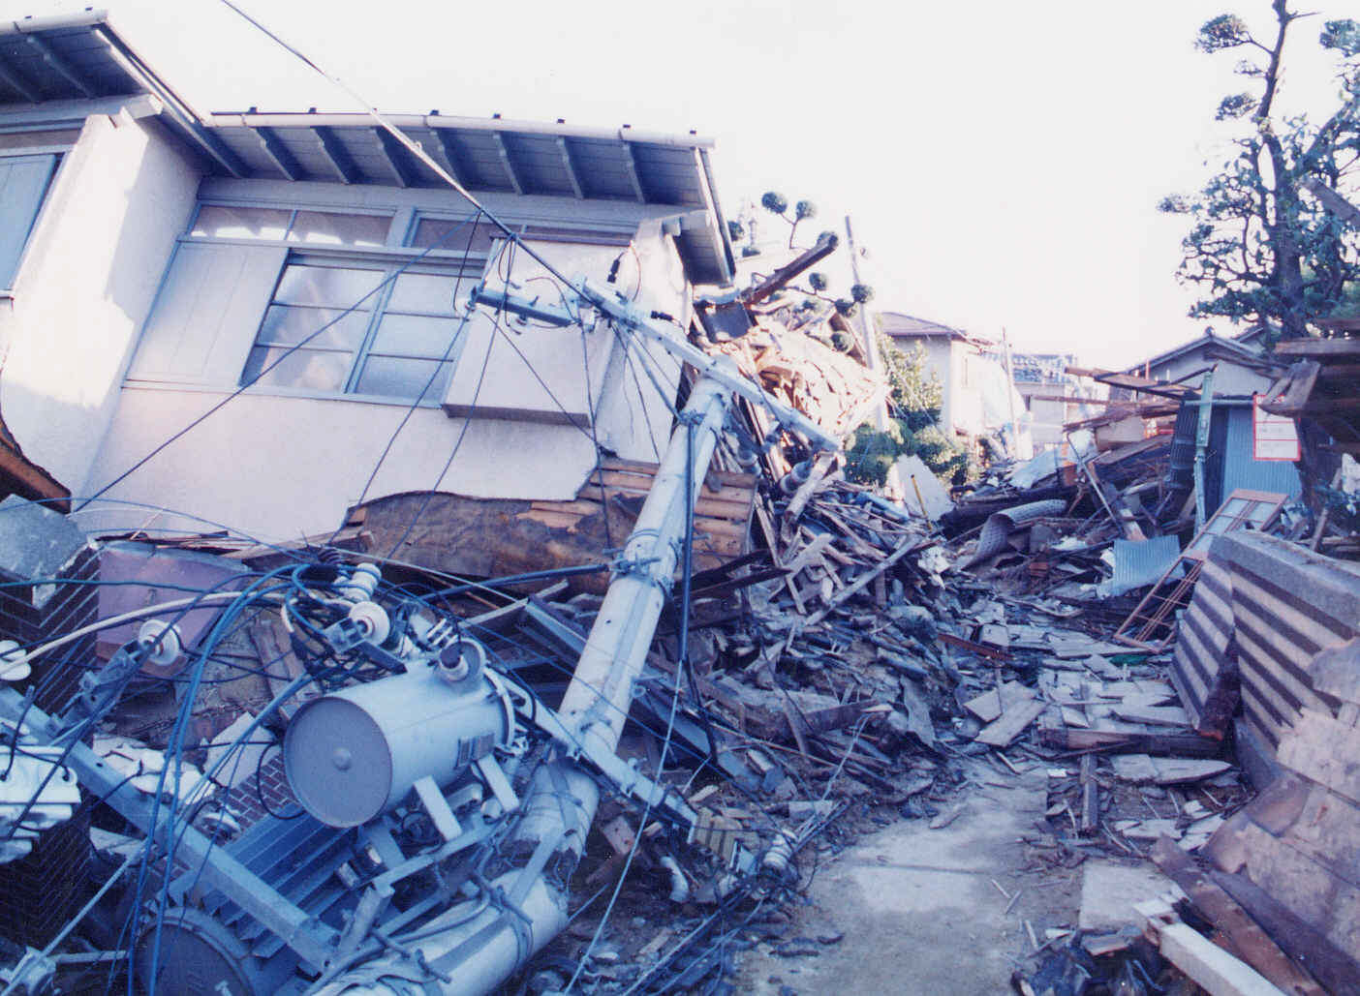
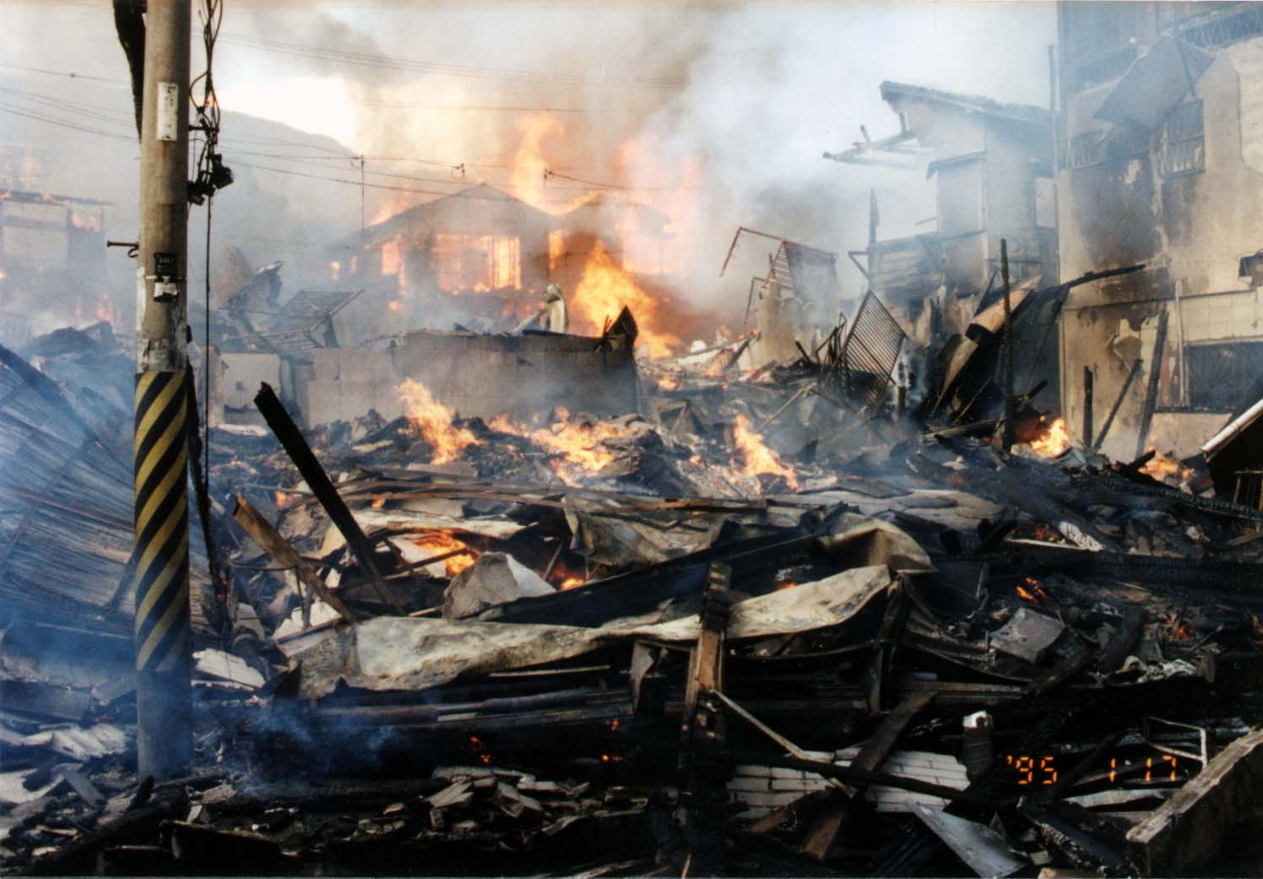
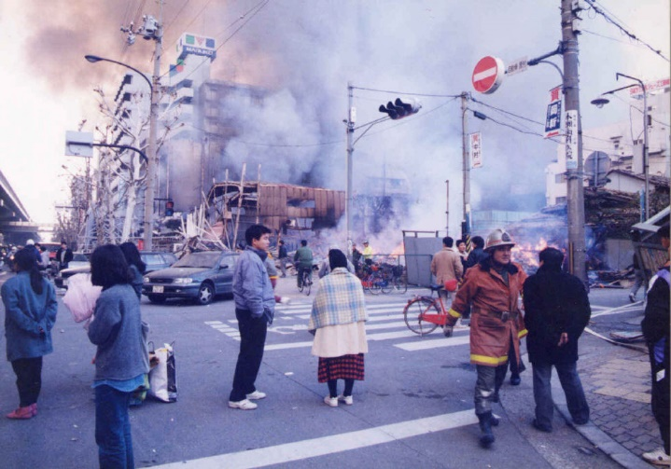
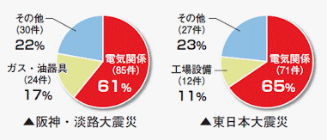
地震の被害想定
住宅倒壊・火災
＜住宅倒壊＞
出典 人と防災未来センター
倒壊した住宅が道路をふさぎ、救助や避難の妨げとなります。
＜火災＞
出典 人と防災未来センター
近年の大規模地震による火災の原因は電気火災が最も多いです。

Slide 2
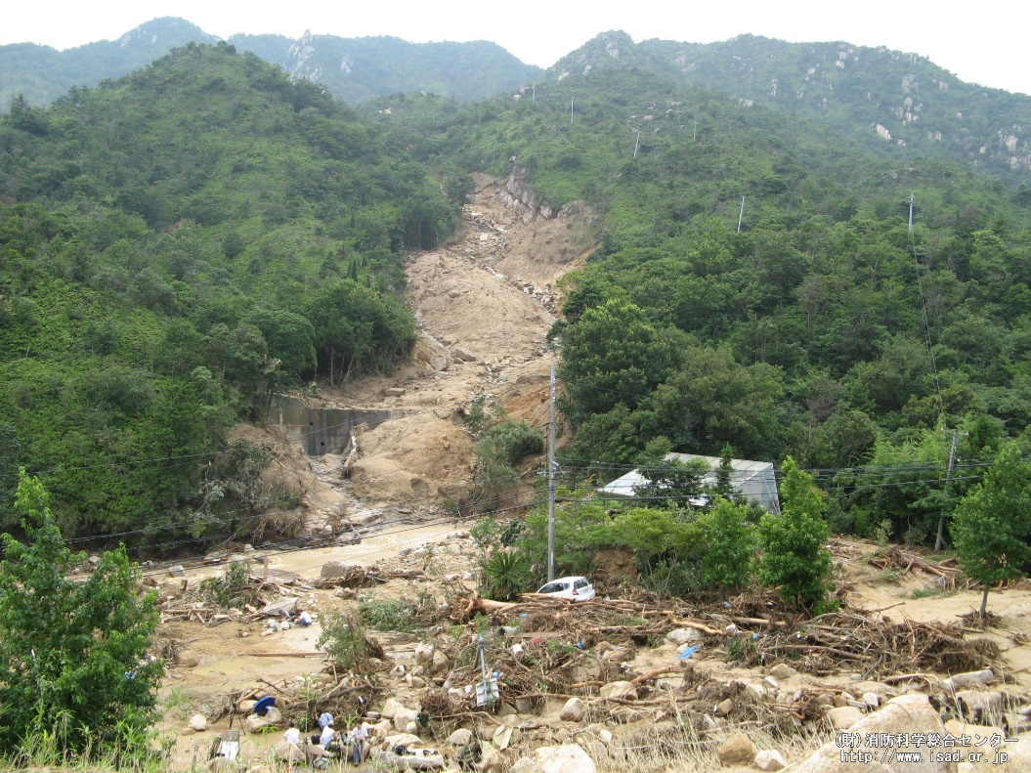
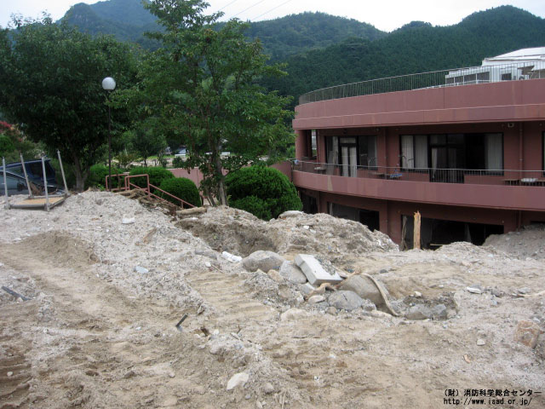
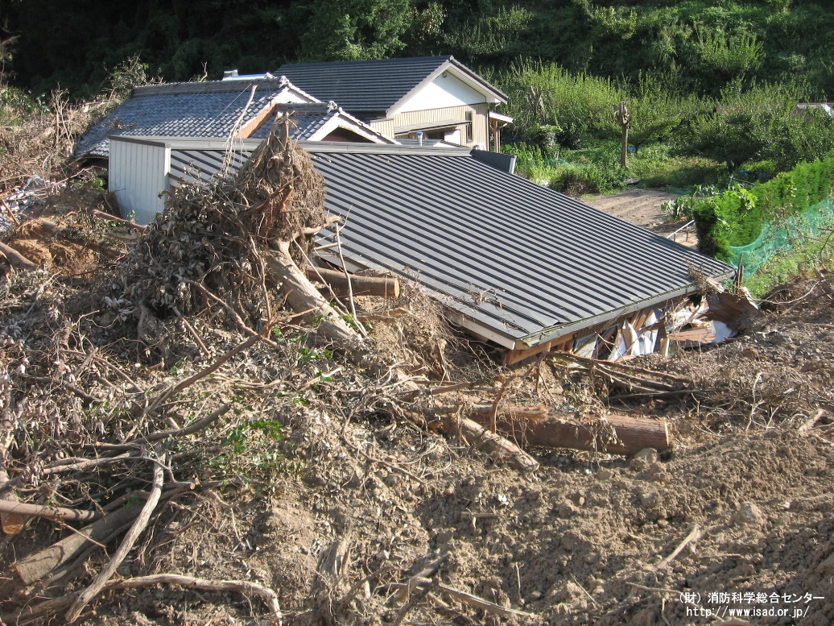
地震の被害想定
山の崩壊
出典 災害写真データベース（財団法人消防科学総合センター）
山の崩壊は、一度で甚大な被害をもたらします。

Slide 3
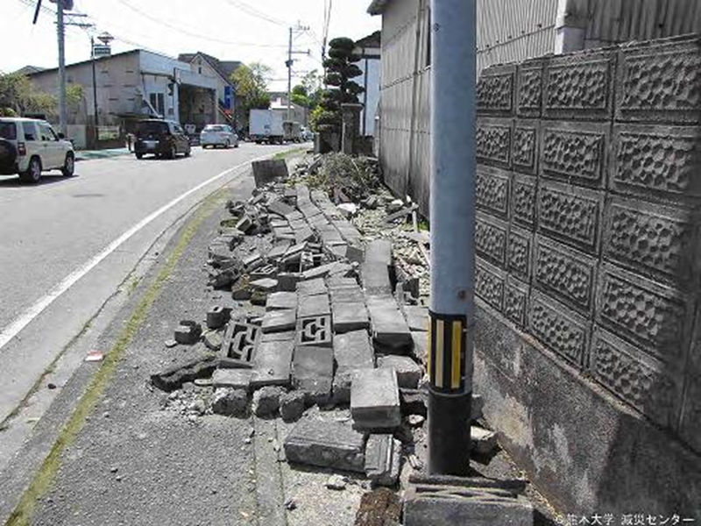
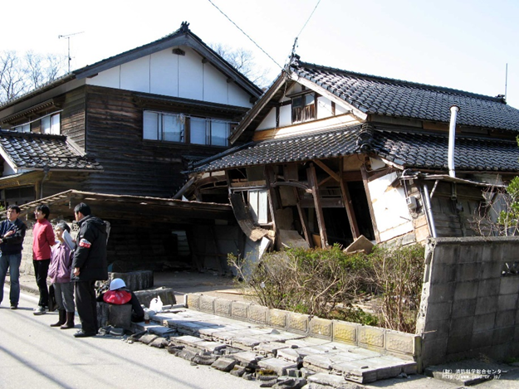
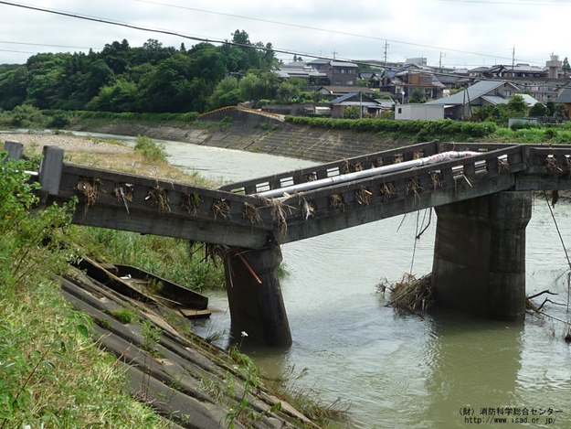
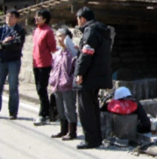
地震の被害想定
建物・街の崩壊
生活する場にひそむ危険

Slide 4
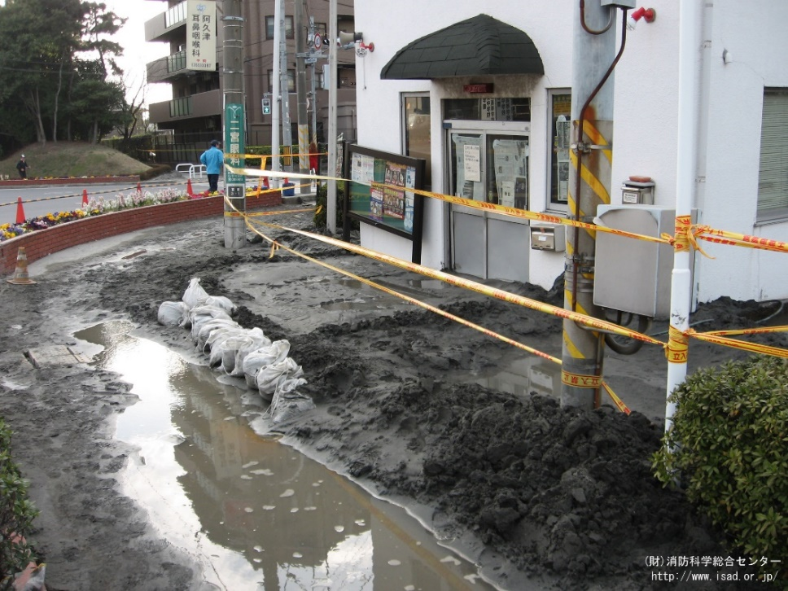
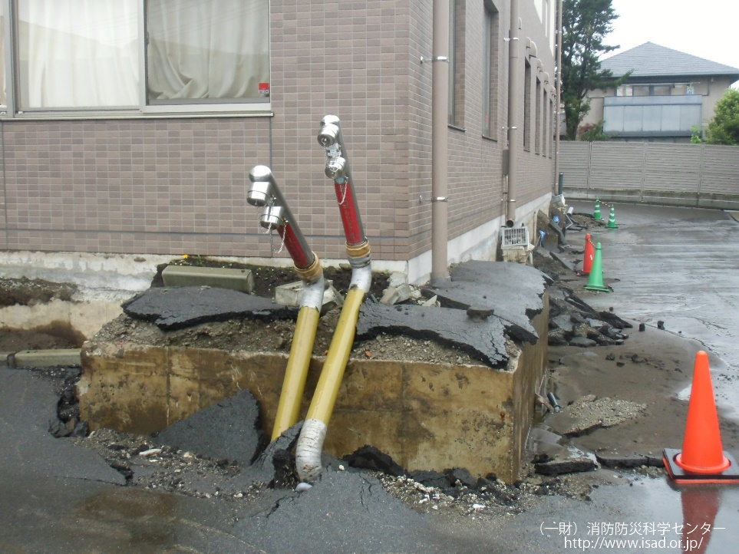
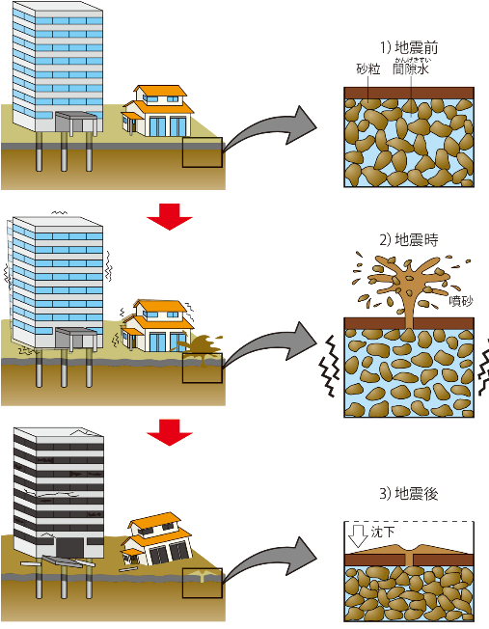
地震の被害想定
液状化現象
地震の振動によって地盤が液体のような状態になることです
出典 災害写真データベース（財団法人消防科学総合センター）
液状化のメカニズム

Slide 5
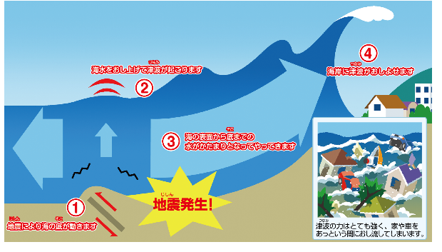
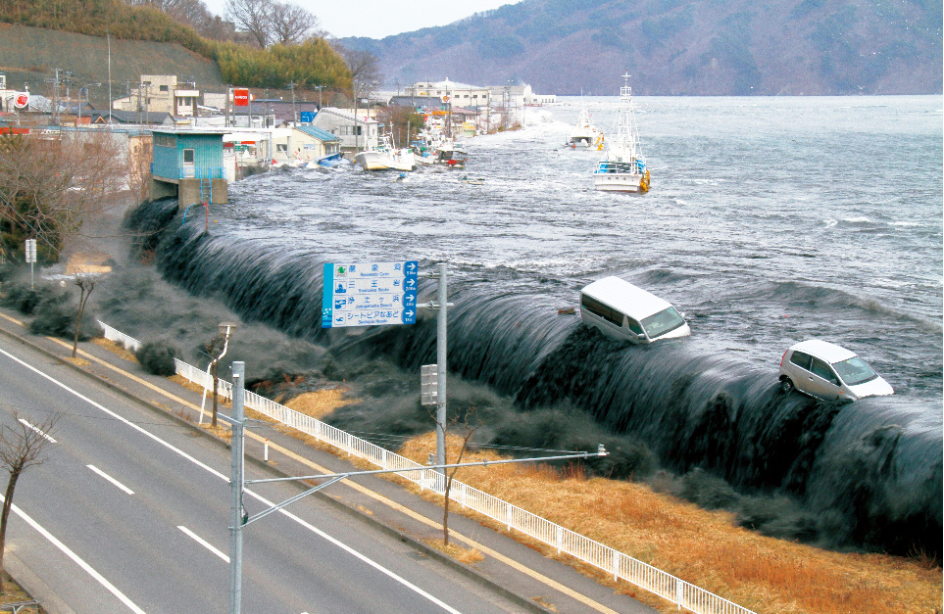
地震の被害想定
津波
海底で大きな地震が起きると、海底に変動が生じて
津波が発生します。津波は水深の深いところで速く伝わります。

Slide 6
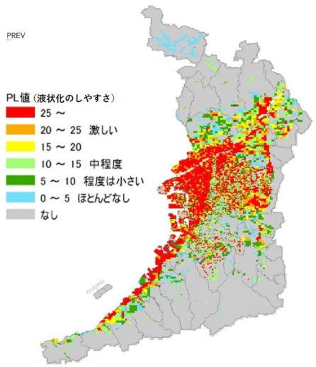
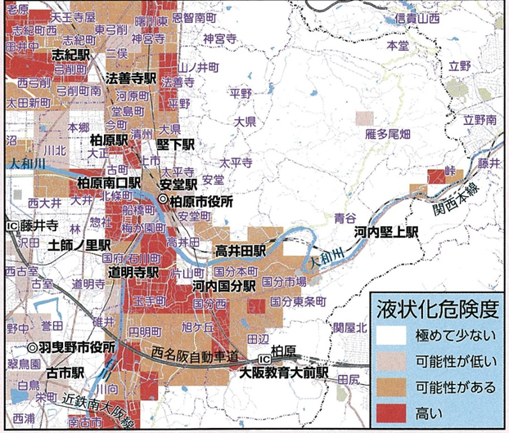
地震の被害想定
大阪府で液状化するのはどこ？
＜大阪府の液状化マップ＞
地域の液状化は…

Slide 7
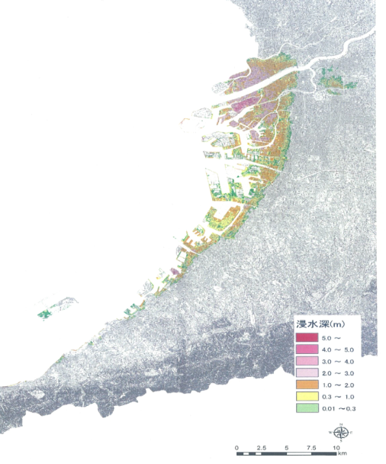
地震の被害想定
津波で大阪府はどれぐらい浸水する？
南海トラフ巨大地震（Mw=9.1)による浸水範囲（平成25.8公表）
約１１，０００haの浸水範囲と約１３万３千人の人命が失われるなどの被害が想定されています。
被害軽減対策の実施
浸水面積： 約５，３００ha
人的被害を約７，４００人に軽減
併せて逃げる施策で０人をめざします。

Slide 8
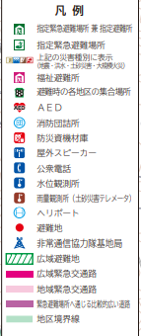
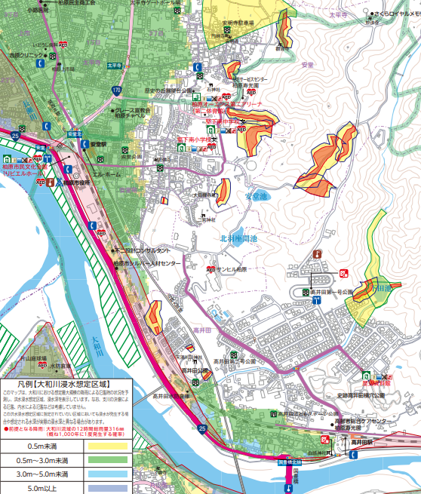
地震の被害想定
危険な場所はどこ？
大和川が氾濫！！
緑の区域から出ることを
意識した避難が大切！
土砂災害の危険性！！
安心できる避難所へ行こう！
大雨による河川の氾濫！！
早めの避難が大切！
屋内ではなくこの区域外に避難しよう！
柏原市HP 柏原市総合防災マップより

Slide 9
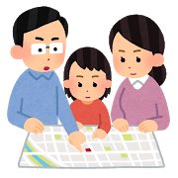
地域で作るハザードマップ
○自治会においてハザードマップを作成している地域もある。
○自分の地域のハザードマップをチェックしてみよう。
○おうちの人とどこが安全なのかを
一緒に考えてみよう。
地震が起きたときに通ることが
できない道はないかな？
ハザードマップに家から避難所までの道のりを描いてみると
わかりやすいね！
実際に歩いて安全なルートを
確認しよう！
普段の少しの行動が
大切な人の命を
守ることに繋がるよ！

Slide 10
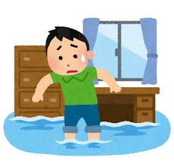
避難するか迷ったとき…
あなたはどちらを選ぶ？
避難を検討する
→避難を始める
→近所の人にも声を
かける
→一人が避難をすると、
皆も避難し始める
→みんなで助かる
自分は大丈夫だと思う
→避難しない
→周囲も同調
→災害に巻き込まれる
安全
危険
率先避難者になろう！

Slide 11
本当に自分は大丈夫？
テレビのニュースで避難情報が流れてきたときに
こう思ったことはありませんか？
どうせ何もないだろう
ここは大丈夫！
STOP!!
正常性バイアスという
自分に都合の悪い情報を無視したり、
過小評価してしまう
心理機能が働いてしまっている。
日頃から正しい知識を蓄えて
正常性バイアスに流されないようにしよう！
～今日できること～
自宅周辺のハザードマップを見てみよう！

